Slide 1
Hi! My name is Baymax.
Nice to meet you!

Slide 2
【第四週英語作業】
1.聆聽和跟讀英語CD1 20~24首
2.完成英語習作P47~P48

Slide 3
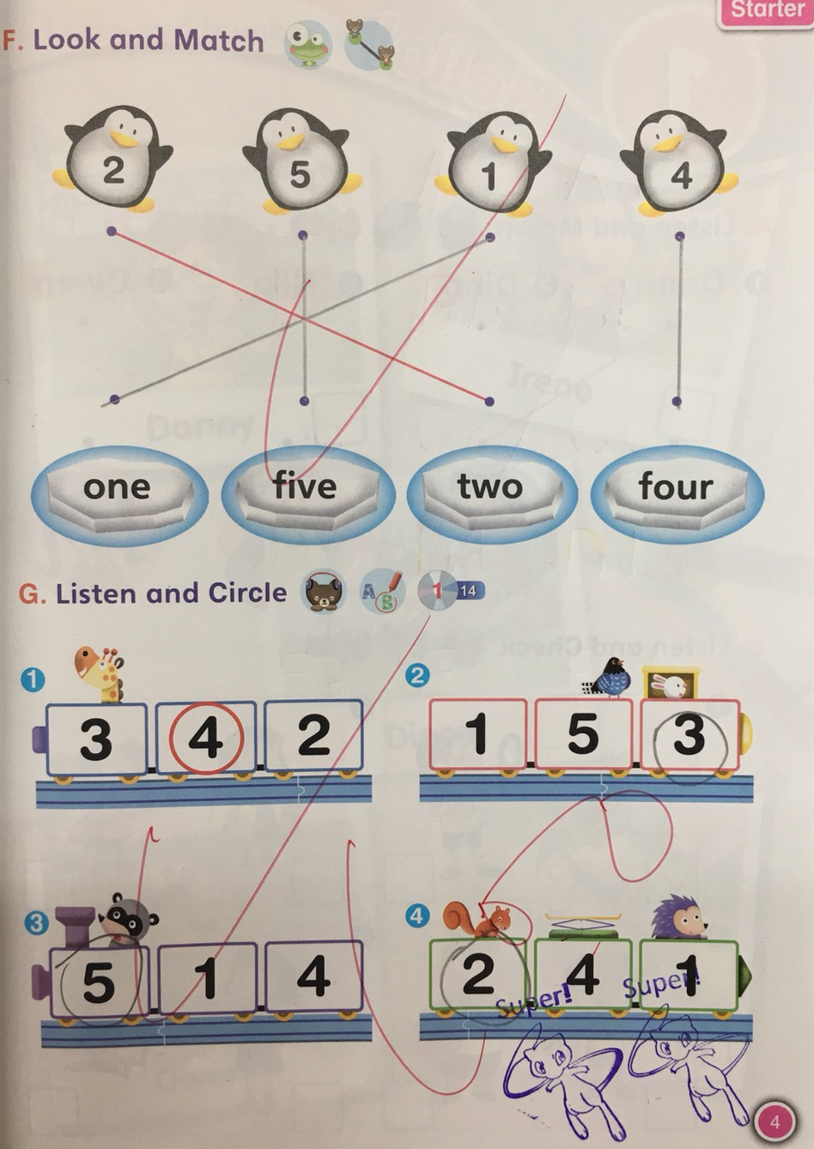
It’s time to get stamps.

Slide 4
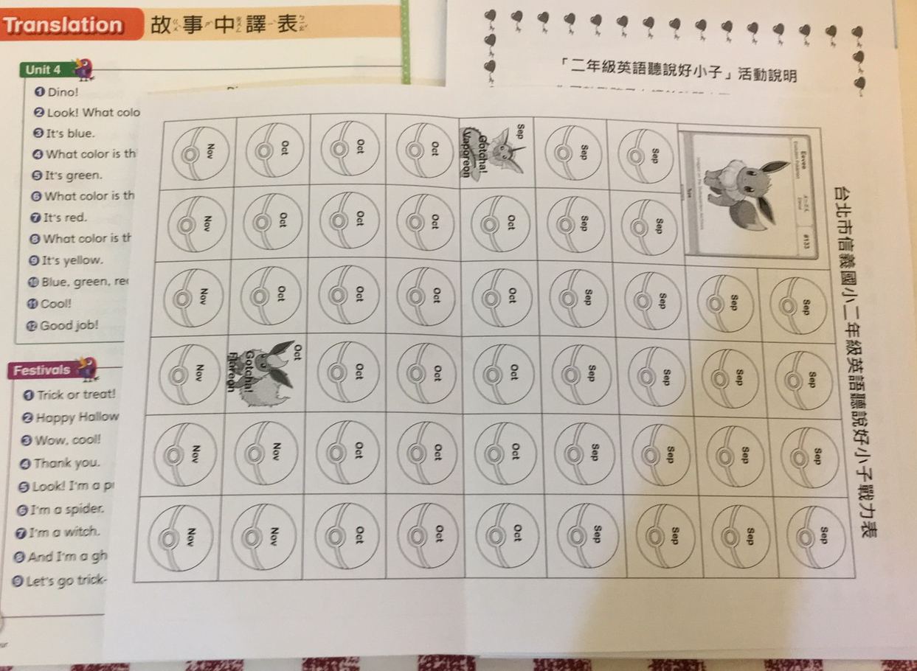

Slide 5
一次獲得10個印章
進化區點心任選1
進化區用品(文句or玩具)任選1
招式區任選3種小點心

